Slide 1



Prueba N°1
Caso Forma A (RegistrApp)
Nombres: Antonia Corbalán & Scarlet Matus
Sección: 005D
Asignatura: Programación de Aplicaciones Moviles
Profesora: Viviana Soledad Poblete Lopez

Slide 2
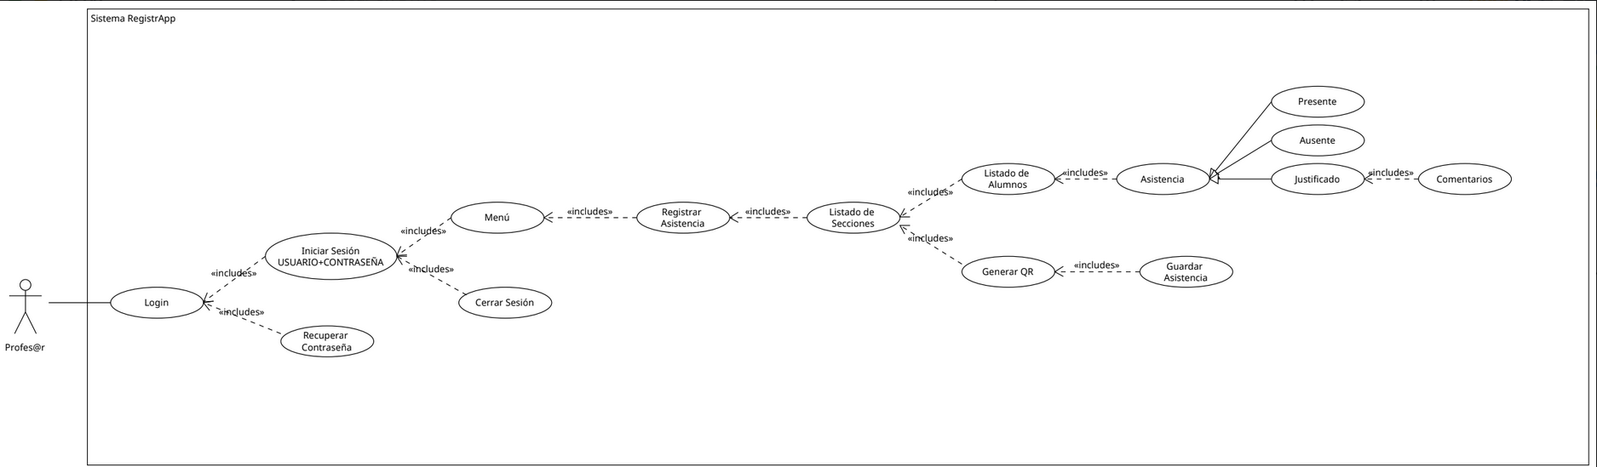
Casos de uso
Docente

Slide 3
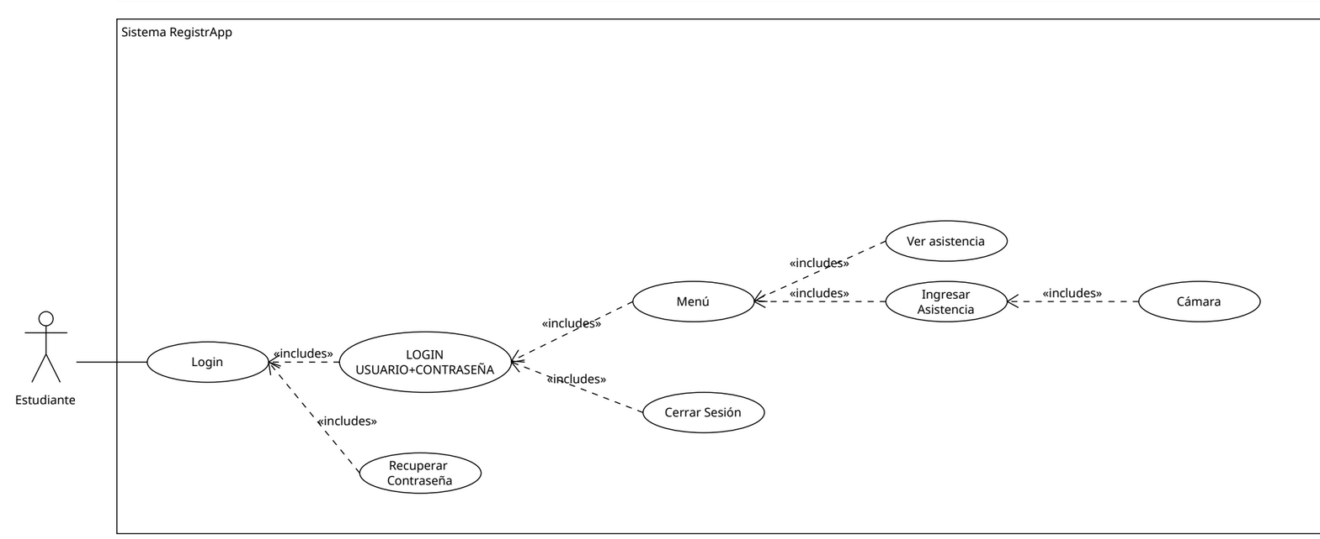
Casos de uso
Estudiante

Slide 4

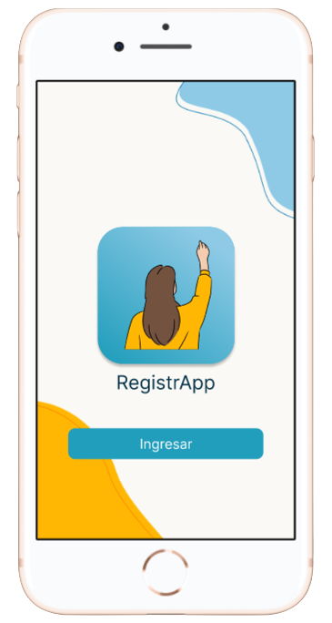
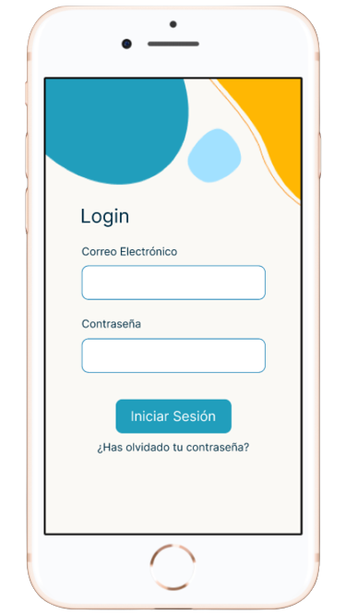

Mockup

Slide 5

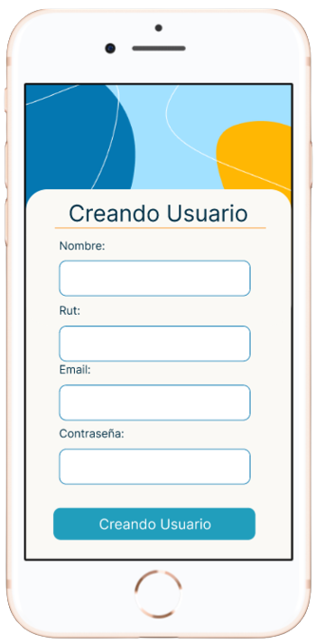
Mockup

Slide 6
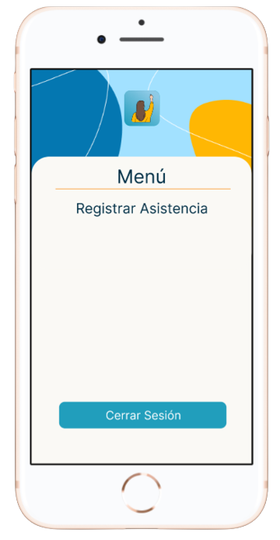
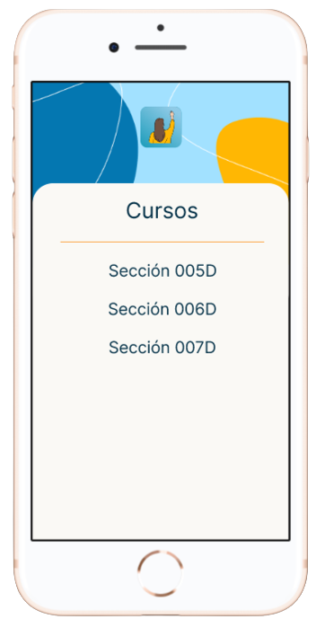
Mockup
Docente

Slide 7
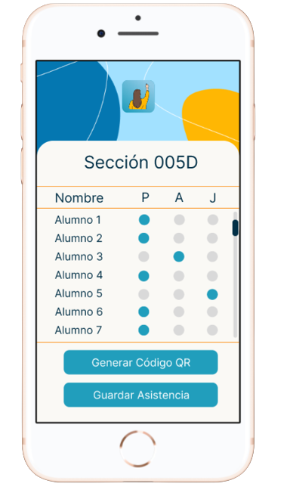
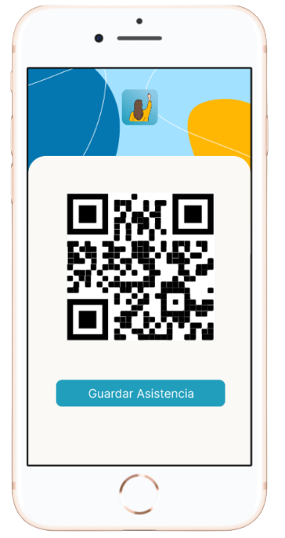
Mockup
Docente

Slide 8
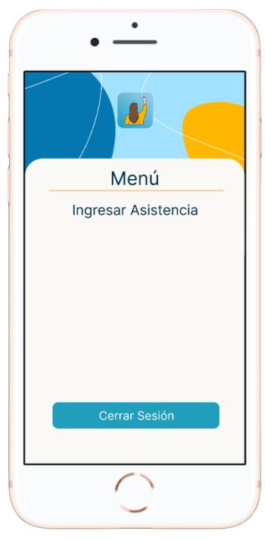
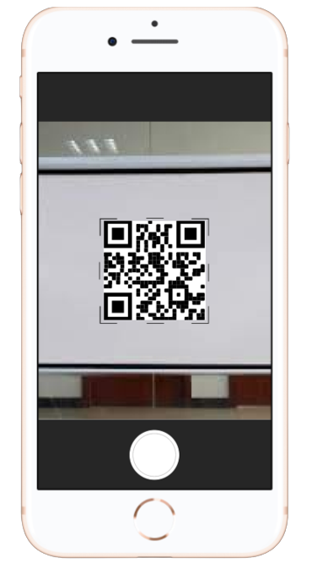
Mockup
Estudiante

Slide 9
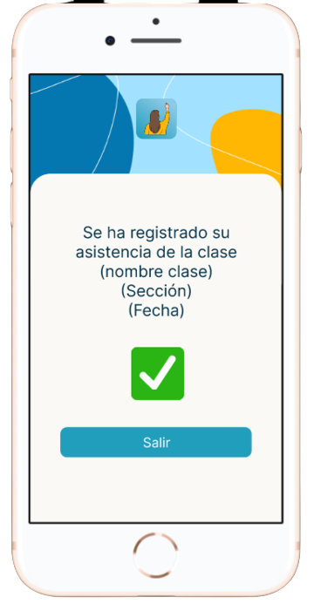
Mockup
Estudiante

Slide 10



Vamos a visitar la APP

Slide 11

Gracias
Puede encontrar la App en el siguiente link:
https://github.com/Gladystad/RegistrApp_Matus_Corbalan_005D.git

